Slide 1
3주차 1차시
CSS 디자인 구문 이해

Slide 2
학습개요
1. CSS는 무엇인가?
2. CSS 디자인 구문
3. <style> 태그에 디자인 구문 작성
4. style 속성에 디자인 구문 작성
5. 외부 스타일시트 연결하기

Slide 3
1. CSS는 무엇인가?
CSS(Cascading Style Sheet)
HTML 문서의 색이나 모양 등 외관을 꾸미는 언어
CSS로 작성된 코드를 스타일 시트(style sheet)라고 부름
현재 CSS3 : CSS level 3
CSS1 -> CSS2 -> CSS3 -> CSS4(표준화 진행중)
CSS3의 기능
색상과 배경
텍스트
폰트
박스 모델(Box Model)
비주얼 포맷 및 효과
리스트
테이블
사용자 인터페이스

Slide 4
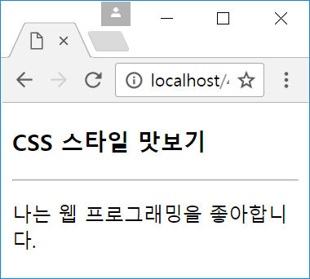
1. CSS는 무엇인가?
<!DOCTYPE html>
<html>
<head><title>스타일 없는 웹 페이지</title></head>
<body>
<h3>CSS 스타일 맛보기</h3>
<hr>
<p>나는 <span>웹 프로그래밍</span>을 좋아합니다.</p>
</body>
</html>

Slide 5
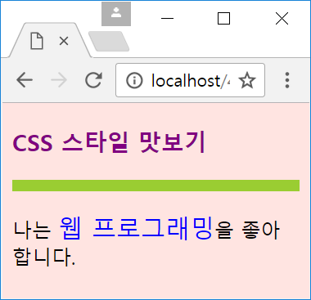
1. CSS는 무엇인가?
<!DOCTYPE html>
<html>
<head><title>스타일을 가진 웹 페이지</title>
<style>
/* CSS 스타일 시트 작성 */
body { background-color : mistyrose; }
h3 { color : purple; }
hr { border : 5px solid yellowgreen; }
span { color : blue; font-size : 20px; }
</style>
</head>
<body>
<h3>CSS 스타일 맛보기</h3>
<hr>
<p>나는 <span>웹 프로그래밍</span>을 좋아합니다.</p>
</body>
</html>
<body>요소의 배경색 mistyrose
<span>의 글자는 blue에 20픽셀

Slide 6
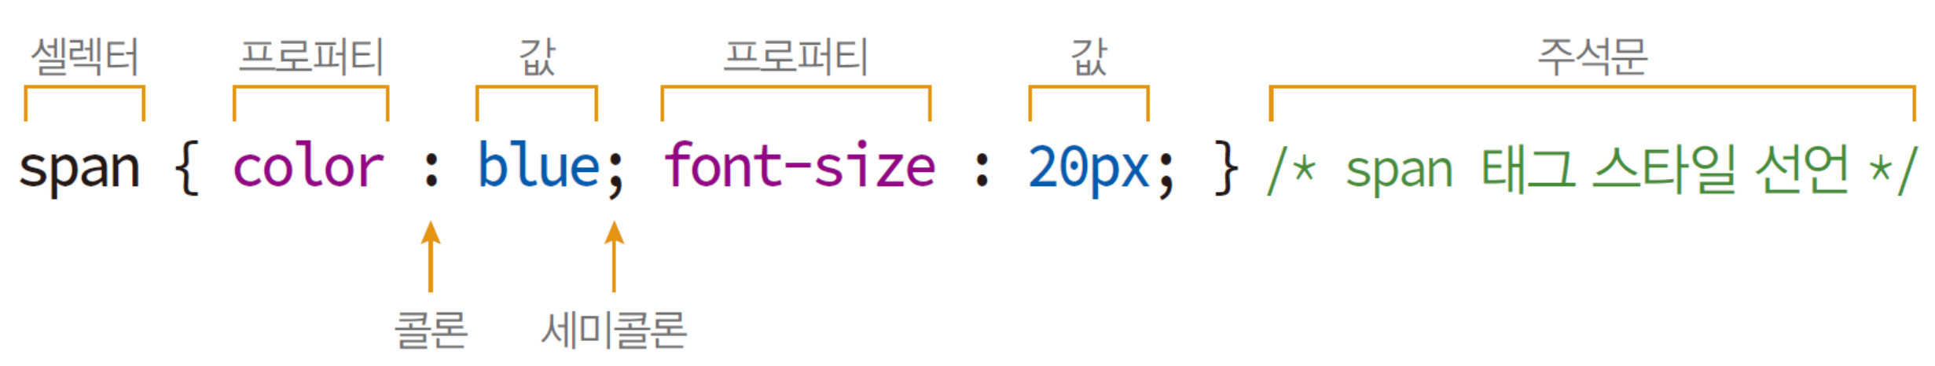
2. CSS 디자인 구문
예) <span> 텍스트를 20픽셀 blue로 출력하는 CSS3 스타일시트
셀렉터
CSS3 스타일 시트를 HTML 페이지에 적용하도록 만든 이름
프로퍼티
스타일 속성 이름. 약 200개 정도의 프로퍼티 있음
값
프로퍼티의 값
주석문
스타일 시트 내에 붙이는 설명문으로 /* ... */. 여러 줄, 아무 위치에나 사용 가능
대소문자 구분 없음
body { background-color : mistyrose; }
BODY { Background-Color : Mistyrose; }

Slide 7
2. CSS 디자인 구문
HTML 문서에 CSS3 스타일 시트 만드는 방법 3 가지
<style></style> 태그에 스타일 시트 작성
style 속성에 스타일 시트 작성
스타일 시트를 별도 파일로 작성
<link> 태그나 @import로 불러 사용

Slide 8
3. <style> 태그에 디자인 구문 작성
<head>
<style>
body { background-color : mistyrose; }
h3 { color : purple; }
</style>
<style>
hr { border : 5px solid yellowgreen; }
span { color : blue; font-size : 20px; }
</style>
</head>
<style> 태그는 <head> 태그 내에서만 사용
<style> 태그는 여러 번 작성 가능
스타일 시트들이 합쳐 사용
<style> 태그에 작성된 스타일 시트는 웹 페이지 전체에 적용

Slide 9
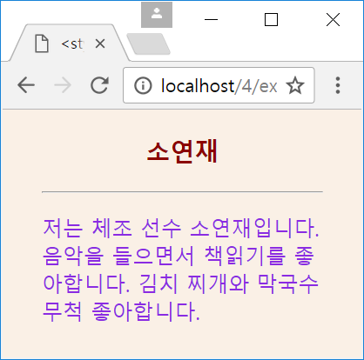
3. <style> 태그에 디자인 구문 작성
<!DOCTYPE html>
<html>
<head><title>&lt;style&gt; 태그로 스타일 만들기</title>
<style>
body {
background-color : linen;
color : blueviolet;
margin-left : 30px; margin-right : 30px;
}
h3 {
text-align : center; color : darkred;
}
</style>
</head>
<body>
<h3>소연재</h3>
<hr>
<p>저는 체조 선수 소연재입니다. 음악을 들으면서
책읽기를 좋아합니다. 김치 찌개와 막국수 무척
좋아합니다.</p>
</body>
</html>
linen 색
blueviolet 색
margin-left:30px
margin-right:30px

Slide 10
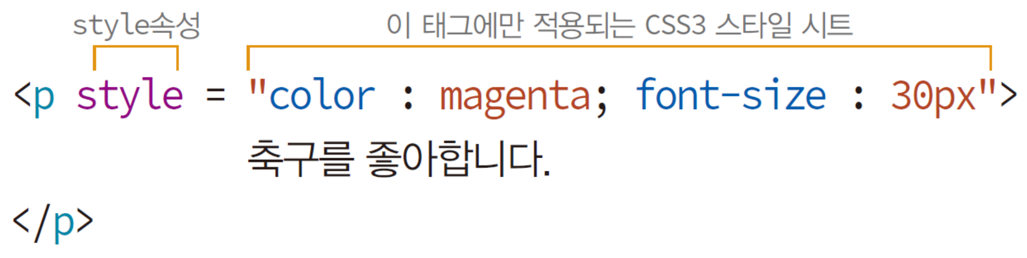
4. style 속성에 디자인 구문 작성
HTML 태그의 style 속성에 CSS3 스타일 시트 작성
해당 태그에만 스타일 적용

Slide 11
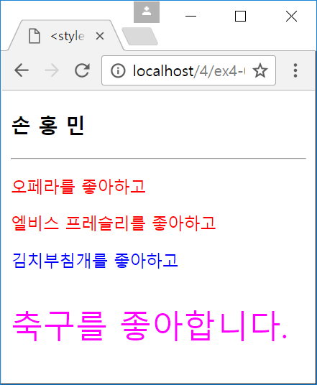
4. style 속성에 디자인 구문 작성
<!DOCTYPE html>
<html>
<head><title>&lt;style&gt; 속성에 스타일 만들기</title>
<style>
p { color : red; font-size : 15px; } /* 모든 p 태그에 적용 */
</style>
</head>
<body>
<h3>손 홍 민</h3>
<hr>
<p>오페라를 좋아하고</p>
<p>엘비스 프레슬리를 좋아하고</p>
<p style="color:blue">김치부침개를 좋아하고</p>
<p style="color:magenta; font-size:30px">축구를
좋아합니다.</p>
</body>
</html>
red, 15px
blue, 15px
magenta, 30px

Slide 12
5. 외부 스타일시트 연결하기
CSS3 스타일 시트 파일을 불러오는 방법 2 가지
<link> 태그 이용
@import 이용
<head>
<link href="mystyle.css" type="text/css" rel="stylesheet">
</head>
<style>
@import url(mystyle.css);
/* @import url(‘mystyle.css’); 로 해도 됨 */
/* @import “mystyle.css”;로 해도 됨 */
</style>

Slide 13
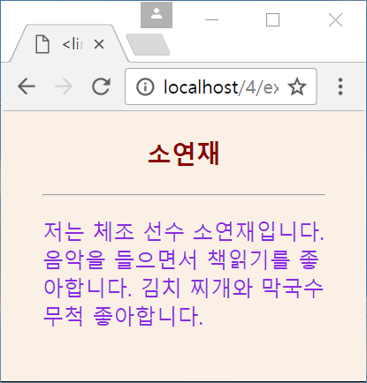
5. 외부 스타일시트 연결하기
mystyle.css
/* mystyle.css */
body { background-color : linen; color : blueviolet;
margin-left : 30px; margin-right : 30px; }
h3 { text-align : center; color : darkred; }
<!DOCTYPE html>
<html>
<head><title>&lt;link&gt; 태그로 스타일 파일 불러오기</title>
<link type="text/css" rel="stylesheet" href="mystyle.css">
</head>
<body>
<h3>소연재</h3>
<hr>
<p>저는 체조 선수 소연재입니다. 음악을 들으면서 책읽기를 좋아합니다. 김치 찌개와 막국수 무척 좋아합니다.</p>
</body>
</html>

Slide 14
요약 및 정리
HTML과 CSS 관계 및 CSS 디자인 구문 이해
CSS 스타일 구문 구조 이해
웹페이지에 CSS 스타일 적용 3가지 방법 이해
다음 차시에서는 …
CSS 선택자에 대해 알아보기

Slide 15
참고문헌
황기태 저 [명품 HTML5+CSS3+JavaScript 웹프로그래밍] ; 서울, 생릉출판사 (2017)
Wikipedia, https://www.wikipedia.org

